Slide 1
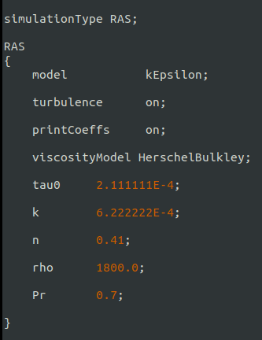
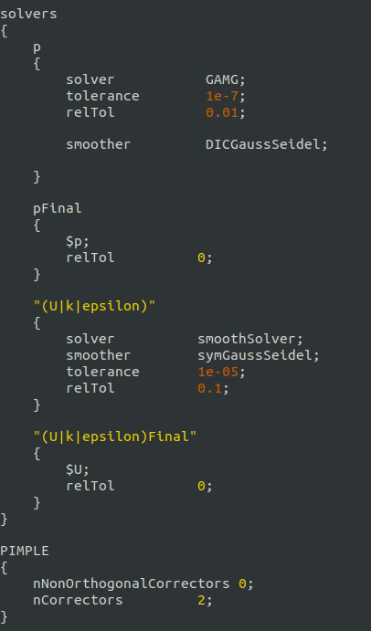
成果展示
基于PIMPLE算法使用OpenFOAM开源软件对高压井口装备的数值模拟
基本原理
湍流模拟方法：雷诺时均模拟（RAS）
粘度模型：Herschel-Bulkley模型
PIMPLE算法
PIMPLE算法：Navier-Stokes方程分解为速度和压力两个独立的方程来求解。其中使用PISO算法对速度场进行更新，使用SIMPLE算法对压力场进行修正，之后再将压力修正值应用到速度场来更新速度场。不断迭代求解，直至收敛。
RAS
PIMPLE算法

Slide 2
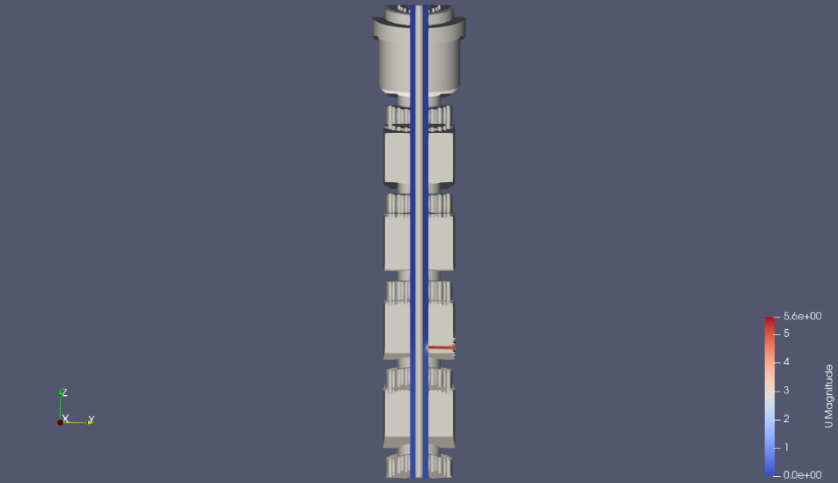
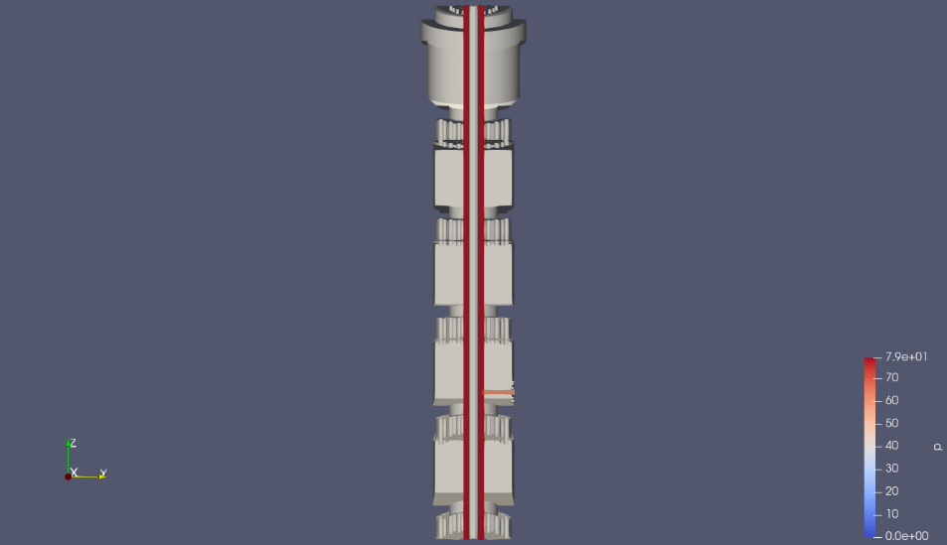
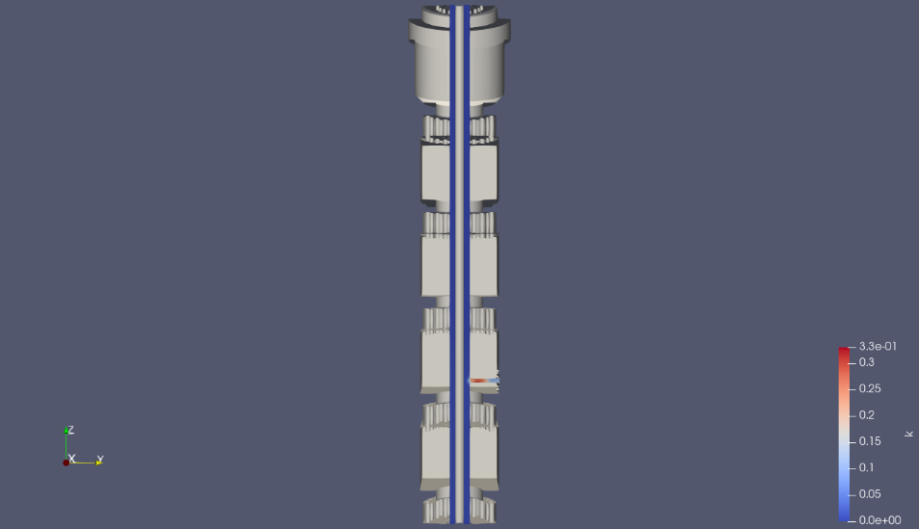
防喷器流场分布
速度
压强
认识：流体从竖直流道流向水平流道流动时，速度梯度较大，速度增大压强减小，湍动能变化剧烈，此区域湍流动能较大。速度梯度较大的地方会产生较强的湍流动能。
湍动能

Slide 3
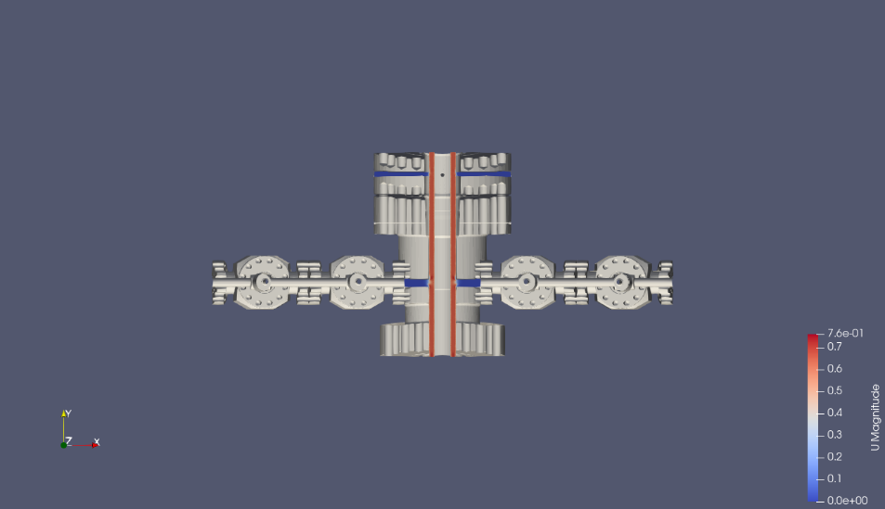
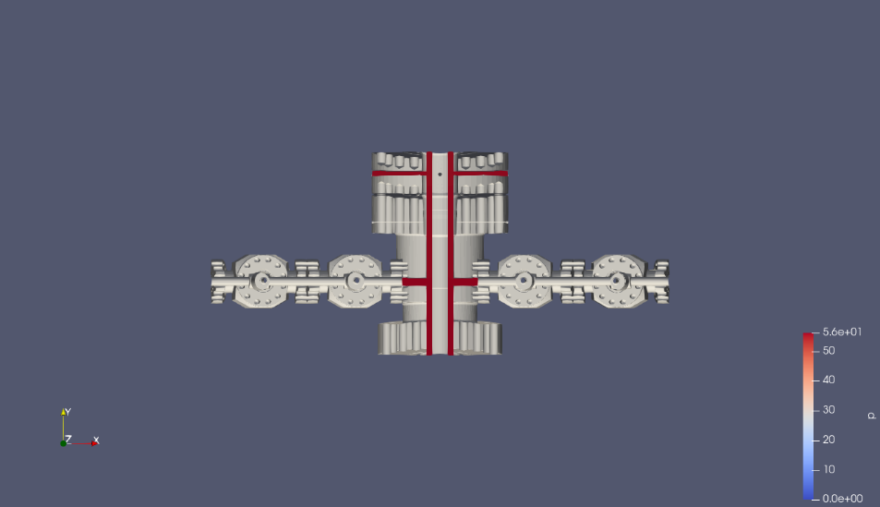
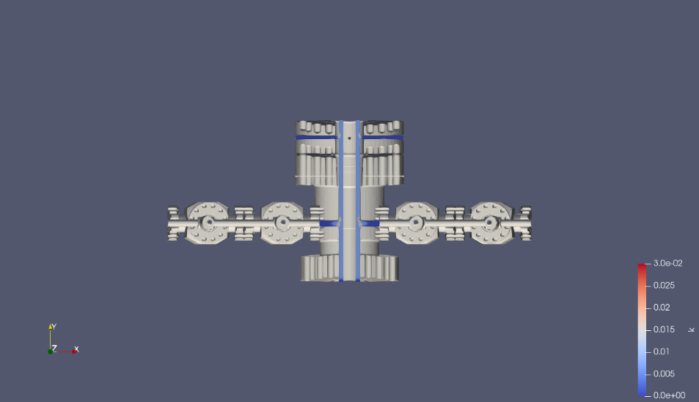
套管头流场分布
速度
压强
认识：流体从竖直流道流向水平流道流动时，速度梯度较大，速度急剧减小压强不变，湍动能变化剧烈，此区域由于速度剧烈减小，流动状态变化较大，湍流动能较大。
湍动能

